Slide 1













大学生职业规划
学校：安徽农业大学
学院：工学院
姓名：汪鹏
专业：14机制
学号：14100879
BUSINESS

Slide 2
前 言
来大学已经快一年了，从刚上大学对自己专业的懵懵懂懂，到如今已经学习了好几门专业课。从以前的完全自己不知道适合什么，只知道读圣贤书的高中生，到如今已经在大学这个多元的场所中历练了二学期。可以说职业生涯规划是人生前进道路上路标，从规划开始，我将始终为目标奋斗。

Slide 3
目 录
自我认知
环境分析
职业认知
职业目标
职业规划

Slide 4
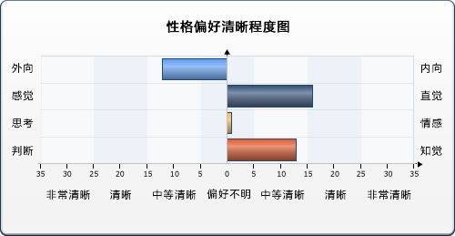
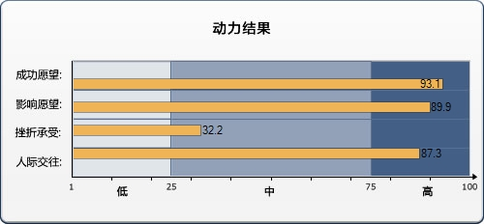
自我认知

Slide 5
zzzzzzzzz
环境分析
家庭环境
教育环境
社会环境
家庭不是很富裕但是父母都认为教育是最好的投资，支持我继续求学。
目前就读去安徽农业大学，属于省属重点高校，学校设备齐全，学术氛围好。
我国现在毕业大学生渐渐增多，且需求量渐渐饱和，对于毕业生就业压力大，但机遇总是于挑战并存。

Slide 6
职业认知
就业形势
职业技能
职业软实力

Slide 7
职业认知
就业形势
就业压力大
专业就业率较高
工资普遍较低

Slide 8
职业认知
职业技能
1.计算机技能
2.专业技术能力
3.创新能力

Slide 9

职业认知
职业软实力
1.团队合作能力
2.组织能力
3.领导能力

Slide 10

职业目标
优秀的技术管理人才

Slide 11
短期目标为一至五年，中期目标一般为五年至十年，长期目标一般十年以上。
职业规划
短期目标 :
大学四年学习好本专业的知识，积极参加机械设计创新大赛以及挑战杯系列科学技术比赛。四年后继续研究生学习。
中期目标 :
学业结束后，争取进入大众、一汽等汽车行业技术核心部门，学习六西格马等管理知识。

Slide 12
长期目标 :
成为一名优秀技术管理人才，协调汽车的研发到销售的各个环节工作。
终极目标 ：建立属于自己的机械非标设计公司。

Slide 13
备选方案
1 大学毕业自主创业
2 从事产品研发工作

Slide 14
职业观
敬业、乐业

Slide 15

谢谢观赏
THANKS
BUSINESS

